Slide 1
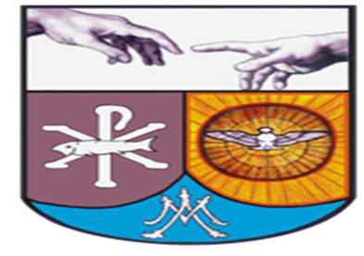
La FE cristiana
Un curso del
INSTITUTO de
FORMACIÓN
TEOLÓGICA por
INTERNET

Slide 2
Tema 5:
LA santísima
trinidad
Un trabajo de: Giulio Maspero
Extracto y presentación: Juan María Gallardo

Slide 3
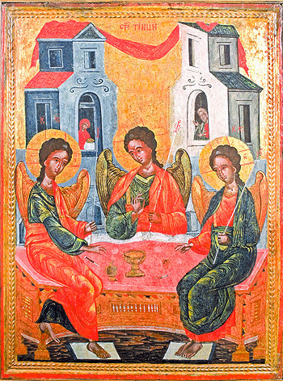

1. La revelación del Dios uno y trino
San Josemaría, Homilía Humildad, Amigos de Dios, 104-109.
J. Ratzinger, El Dios de los cristianos. Meditaciones, Ed. Sígueme, Salamanca 2005.
San Josemaría, Homilía Humildad, Amigos de Dios, 104-109.
J. Ratzinger, El Dios de los cristianos. Meditaciones, Ed. Sígueme, Salamanca 2005.
Compendio, 44:
«El misterio central
de la fe y de la vida cristiana es el misterio de la Santísima Trinidad.
Los cristianos son bautizados en el nombre del Padre y del Hijo y del Espíritu Santo».
Toda la vida de Jesús
es revelación del Dios Uno y Trino:

Slide 4
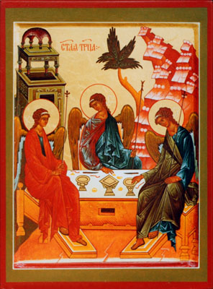
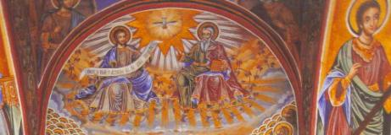
San Josemaría, Homilía Humildad, Amigos de Dios, 104-109.
J. Ratzinger, El Dios de los cristianos. Meditaciones, Ed. Sígueme, Salamanca 2005.
San Josemaría, Homilía Humildad, Amigos de Dios, 104-109.
J. Ratzinger, El Dios de los cristianos. Meditaciones, Ed. Sígueme, Salamanca 2005.
*en la anunciación,
*en el nacimiento,
*en el episodio de su pérdida y
*hallazgo en el Templo
*cuando tenía doce años,
*en su muerte y resurrección,
*Jesús se revela como Hijo de Dios de una forma nueva con respecto a la filiación conocida por Israel.
En el momento de su bautismo, el mismo Padre atestigua al mundo que Cristo es el Hijo Amado y el Espíritu desciende sobre Él en forma de paloma.

Slide 5
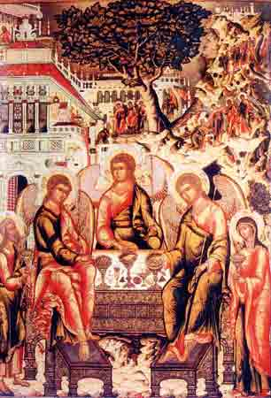
San Josemaría, Homilía Humildad, Amigos de Dios, 104-109.
J. Ratzinger, El Dios de los cristianos. Meditaciones, Ed. Sígueme, Salamanca 2005.
San Josemaría, Homilía Humildad, Amigos de Dios, 104-109.
J. Ratzinger, El Dios de los cristianos. Meditaciones, Ed. Sígueme, Salamanca 2005.
A esta primera revelación explicita de la Trinidad corresponde la manifestación paralela en la Transfiguración, que introduce al misterio Pascual.
Finalmente, al despedirse de sus discípulos, Jesús les envía a bautizar en el nombre de las tres Personas divinas, para que sea comunicada a todo el mundo la vida eterna del Padre, del Hijo y del Espíritu Santo
(cfr. Mt 28, 19).

Slide 6
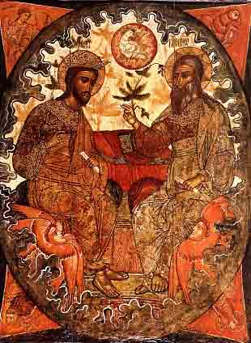
San Josemaría, Homilía Humildad, Amigos de Dios, 104-109.
J. Ratzinger, El Dios de los cristianos. Meditaciones, Ed. Sígueme, Salamanca 2005.
San Josemaría, Homilía Humildad, Amigos de Dios, 104-109.
J. Ratzinger, El Dios de los cristianos. Meditaciones, Ed. Sígueme, Salamanca 2005.
En el Antiguo Testamento,
* Dios reveló
*su unidad y
*su amor
*hacia el pueblo elegido:
*Yahwé era como un Padre.
Después de haber hablado muchas veces por medio de los profetas, Dios habló por medio del Hijo, revelando que Yahwé no sólo es como un Padre, sino que es Padre.
Jesús se dirige a Él con el término arameo Abbá.

Slide 7
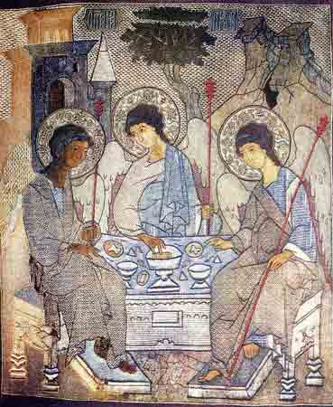
San Josemaría, Homilía Humildad, Amigos de Dios, 104-109.
J. Ratzinger, El Dios de los cristianos. Meditaciones, Ed. Sígueme, Salamanca 2005.
San Josemaría, Homilía Humildad, Amigos de Dios, 104-109.
J. Ratzinger, El Dios de los cristianos. Meditaciones, Ed. Sígueme, Salamanca 2005.
El término arameo Abbá era usado por los niños israelitas para dirigirse a su propio padre.
Jesús distingue siempre su filiación de la de los discípulos.
Llamarse a sí mismo Hijo de Dios en sentido único fue
el motivo de su condena a padecer la cruz.

Slide 8
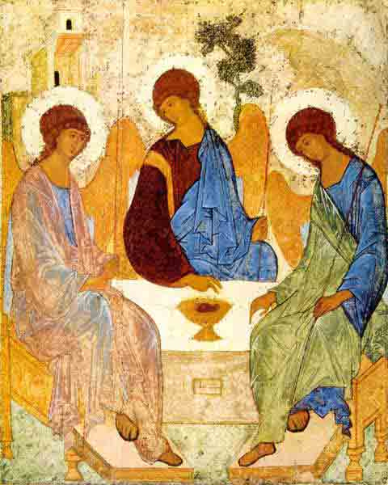
San Josemaría, Homilía Humildad, Amigos de Dios, 104-109.
J. Ratzinger, El Dios de los cristianos. Meditaciones, Ed. Sígueme, Salamanca 2005.
San Josemaría, Homilía Humildad, Amigos de Dios, 104-109.
J. Ratzinger, El Dios de los cristianos. Meditaciones, Ed. Sígueme, Salamanca 2005.
En Cristo,
*Dios abre y entrega
*su intimidad,
*inaccesible al hombre
*por medio
*de sus fuerzas.
Esta revelación
*es un acto de amor.
Este misterio
*revelado por Jesucristo,
*es la fuente
*de todos
*los demás misterios.

Slide 9
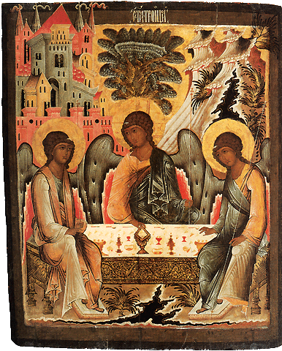
2. Dios en su vida íntima
Dios
*no sólo posee
*una vida íntima;
*Dios es su vida íntima.
Una vida caracterizada
*por eternas
*relaciones vitales
*de conocimiento y
*de amor,
*que llevan a expresar
*el misterio de
*la divinidad en términos
*de procesiones.

Slide 10
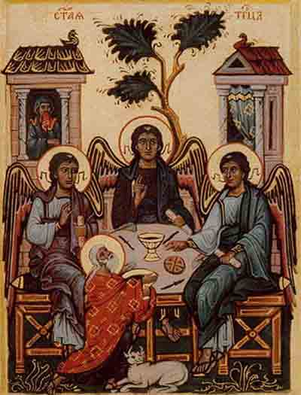
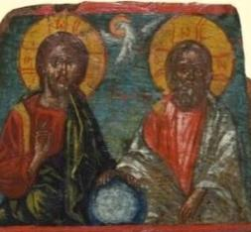
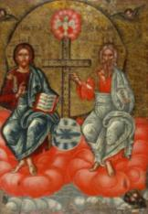
La Revelación
*nos habla de
*dos procesiones en Dios:
*1) la generación del Verbo y
*2) la procesión (espiración) del Espíritu Santo.
Ambas son relaciones
inmanentes: están en Dios.
Es más: son Dios mismo.
La mejor analogía con las procesiones está en el espíritu humano: el conocimiento que tenemos de nosotros mismos no sale hacia afuera.

Slide 11
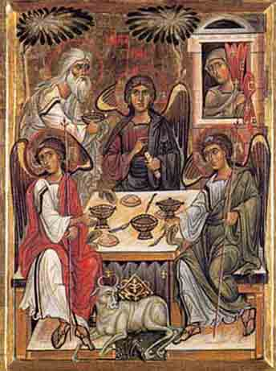
El concepto que nos hacemos de nosotros es distinto de nosotros mismos, pero no está fuera de nosotros.
Lo mismo puede decirse del amor que tenemos para con nosotros.
De forma parecida,
*en Dios
*el Hijo procede del Padre
*y es Imagen suya,
*análogamente a como
*el concepto es imagen
*de la realidad conocida.

Slide 12
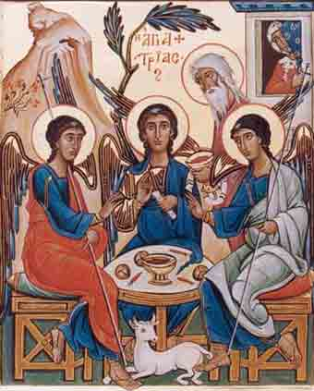
Sólo que esta Imagen
en Dios
es tan perfecta
que es Dios mismo,
con toda su infinitud,
su eternidad,
su omnipotencia:
el Hijo es
una sola cosa
con el Padre,
el mismo Algo,
esa es la única e indivisa
naturaleza divina,
aunque sea otro Alguien.
El Símbolo de Nicea-Constantinopla lo expresa con la formula:

Slide 13
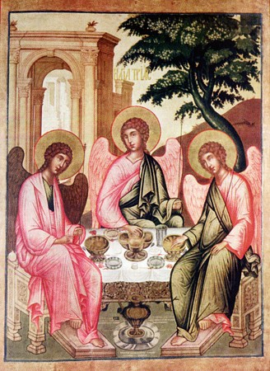
«Dios de Dios,
Luz de Luz,
Dios verdadero
de Dios verdadero».
El hecho es que
el Padre engendra
al Hijo donándose a Él,
entregándole
Su substancia y
Su naturaleza;
no en parte,
como acontece
en la generación humana,
sino perfecta e
infinitamente.

Slide 14
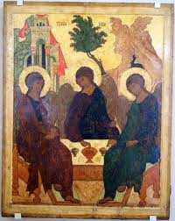
Lo mismo puede decirse
del Espíritu Santo,
que procede como
el Amor
del Padre y del Hijo.
Procede de ambos,
porque es el Don eterno e increado que el Padre entrega al Hijo engendrándole y que el Hijo devuelve al Padre como respuesta a Su Amor.
Este Don es Don de sí, porque…

Slide 15
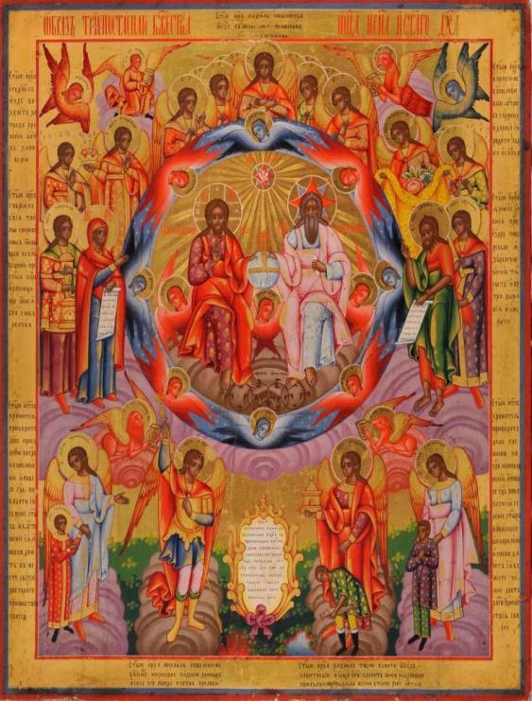
el Padre
engendra
al Hijo
comunicándole total
y perfectamente
su mismo Ser
mediante su Espíritu.
La tercera Persona es, por tanto,
el Amor mutuo
entre el Padre y el Hijo.
El nombre técnico de esta segunda procesión es espiración.

Slide 16
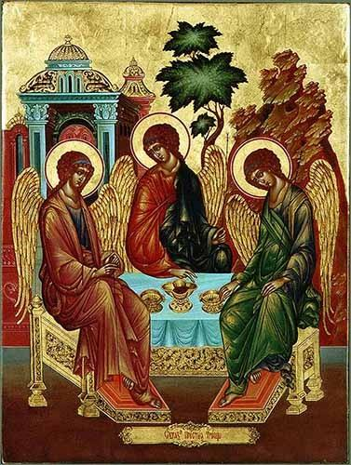
Siguiendo la analogía del conocimiento y del amor, se puede decir que el Espíritu procede como la voluntad que se mueve hacia el Bien conocido.
Estas dos procesiones se llaman inmanentes, y se diferencian radicalmente de la creación, que es transeúnte, en el sentido de que es algo que Dios obra hacia fuera de sí.

Slide 17
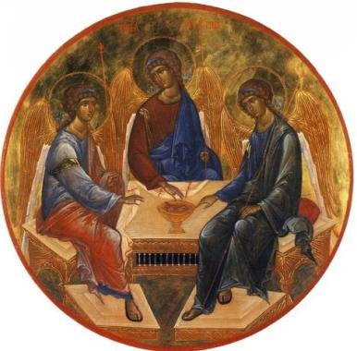
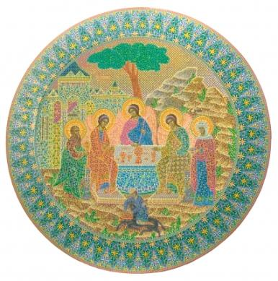
Las dos procesiones
*son el fundamento
*de las distintas relaciones *que en Dios se identifican
*con las Personas divinas:
*el ser Padre,
*el ser Hijo y el
*ser espirado por Ellos.
Como no es posible
*ser padre y
*ser hijo
*de la misma persona,
*no es posible ser a la vez
*la Persona que procede por
*la espiración y
*las dos Personas
*de las que procede.

Slide 18
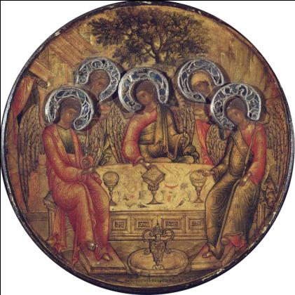
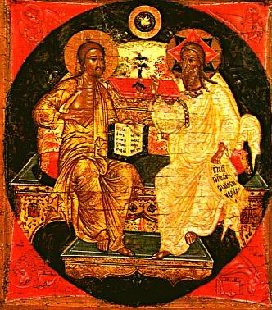
En el mundo creado
las relaciones
son accidentes
(sus relaciones no se identifican con su ser),
aunque lo caractericen
en lo más hondo
como en el caso
de la filiación.
En Dios,
puesto que en
las procesiones es donada
toda la substancia divina,
las relaciones son eternas
y se identifican con la substancia misma.

Slide 19
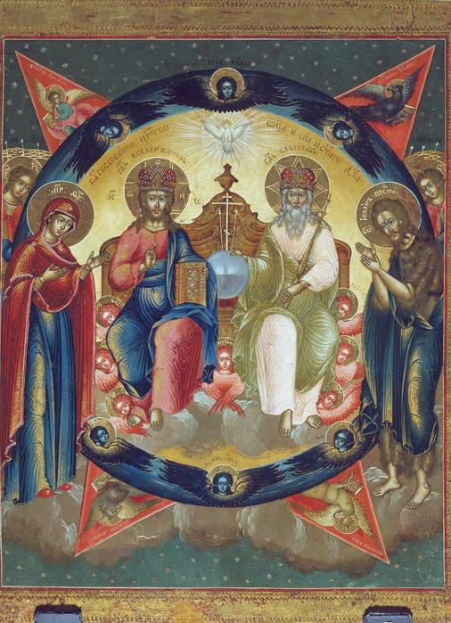
Estas tres relaciones eternas
*no sólo caracterizan,
*sino que se identifican
*con las tres
*Personas divinas,
*puesto que pensar
*al Padre quiere decir
*pensar en el Hijo;
*y pensar en
*el Espíritu Santo
*quiere decir
*pensar en aquellos
*respecto de los cuales
*Él es Espíritu.
Así, las Personas son tres Alguien, pero un único Dios.

Slide 20
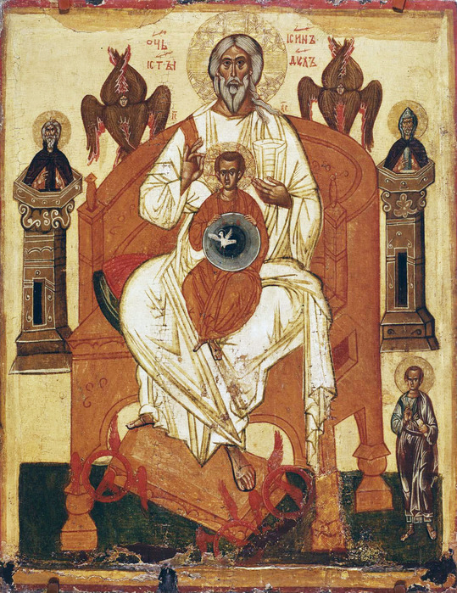
No como se da entre tres hombres, que participan de la misma naturaleza humana sin agotarla.
Las tres Personas son cada una toda la Divinidad, identificándose con la única Naturaleza de Dios: las Personas son la Una en la Otra.
Por eso, Jesús dice a Felipe que quien le ha visto a Él ha visto al Padre, en cuanto Él y el Padre son una cosa sola.

Slide 21
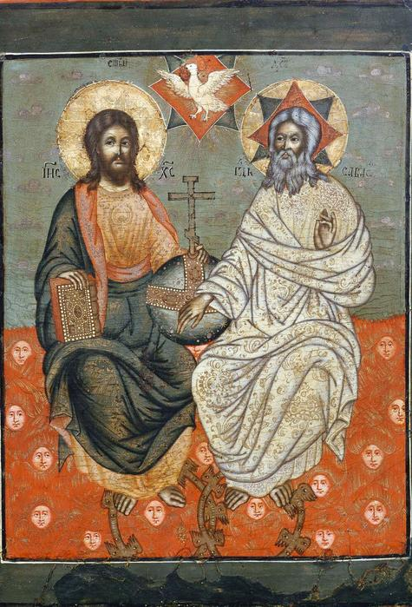
Catecismo, 221:Esta dinámica, que técnicamente se llama pericóresis o circumincesio
(dos términos que hacen referencia a un movimiento dinámico en que el uno se intercambia con el otro como en una danza en círculo) ayuda a darse cuenta de que el misterio del Dios Uno y Trino es el misterio del Amor: «Él mismo es una eterna comunicación de amor: Padre, Hijo y Espíritu Santo, y nos ha destinado a participar en Él»

Slide 22
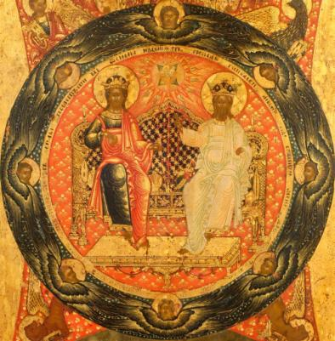
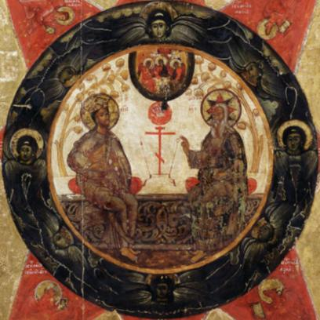
Compendio, 47: «El Espíritu Santo es la tercera Persona de la Santísima Trinidad.
Es Dios, uno e igual al Padre y al Hijo; “procede del Padre” (Jn 15, 26), que es principio sin principio y origen de toda la vida trinitaria.
Y procede también del Hijo (Filioque), por el don eterno que el Padre hace al Hijo.
El Espíritu Santo, enviado por el Padre y por el Hijo encarnado, guía a la Iglesia hasta el conocimiento de la “verdad plena” (Jn 16, 13)»

Slide 23
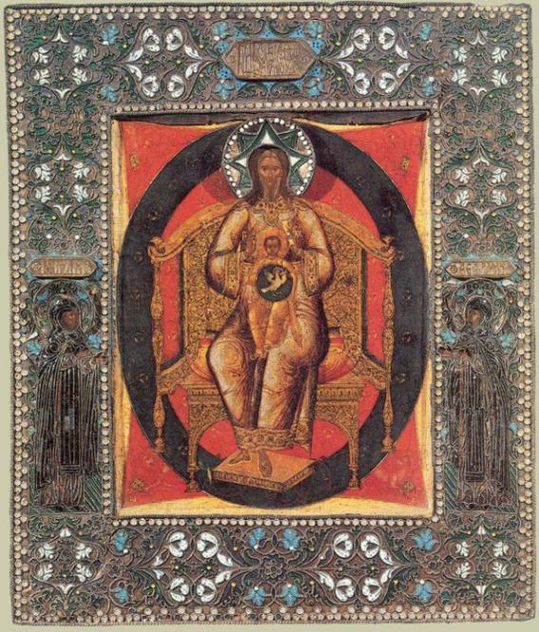
Compendio, 48: «La Iglesia expresa su fe trinitaria confesando un solo Dios en tres Personas: Padre, Hijo y Espíritu Santo. Las tres divinas Personas son un solo Dios porque cada una de ellas es idéntica a la plenitud de la única e indivisible naturaleza divina. Las tres son realmente distintas entre sí, por sus relaciones recíprocas: el Padre engendra al Hijo, el Hijo es engendrado por el Padre, el Espíritu Santo procede del Padre y del Hijo»

Slide 24
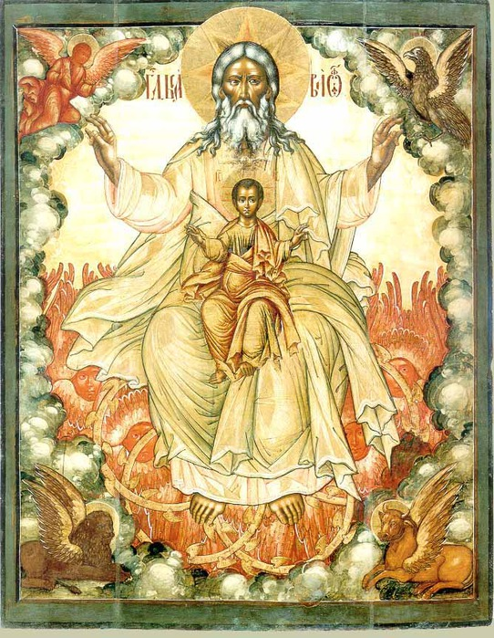
3. Nuestra vida en Dios
Siendo Dios eterna comunicación de Amor es comprensible que ese Amor se desborde fuera de Él en Su obrar.
Todo el actuar de Dios en la historia es obra conjunta de la tres Personas, puesto que se distinguen sólo en el interior de Dios.

Slide 25
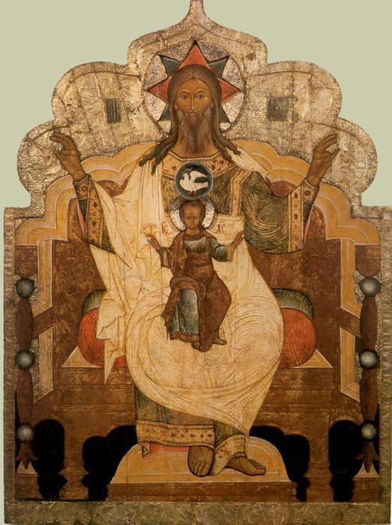
No obstante, cada una imprime en las acciones divinas ad extra su característica personal.
Una imagen:
La acción divina es siempre única, como el regalo de una familia amiga, que es fruto de un sólo acto; pero, para quien conoce a las personas que forman esa familia, es posible reconocer la mano o la intervención de cada una, por la huella personal dejada por ellas en el único regalo.

Slide 26
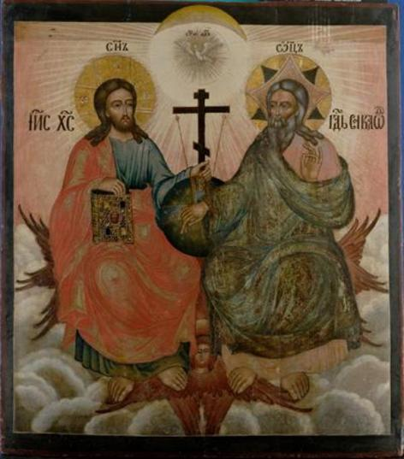
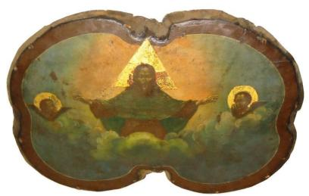
Este reconocimiento es posible, porque hemos conocido a las Personas divinas en su distinción personal mediante las misiones, cuando Dios Padre ha enviado juntamente al Hijo y al Espíritu Santo en la historia, para que se hiciesen presentes entre los hombres:
Catecismo, 258: «son, sobre todo, las misiones divinas de la Encarnación del Hijo y del don del Espíritu Santo las que manifiestan las propiedades de las personas divinas»

Slide 27
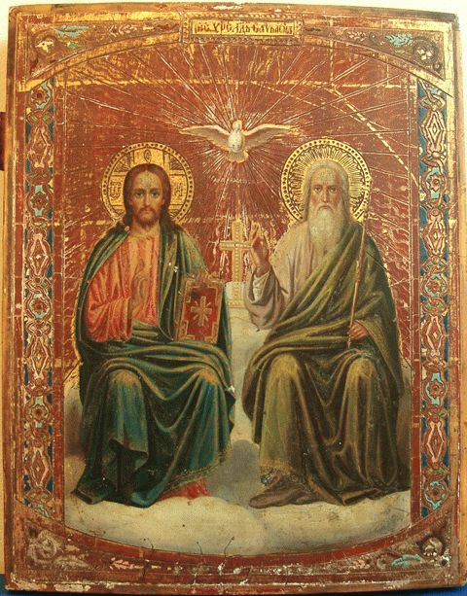
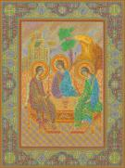
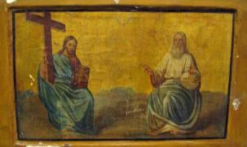
Ellos son como las dos manos del Padre que abrazan a los hombres de todos los tiempos, para llevarlos al seno del Padre.
Si Dios está presente en todos los seres en cuanto principio de lo que existe, con las misiones el Hijo y el Espíritu se hacen presentes de forma nueva.
La misma Cruz de Cristo manifiesta al hombre de todos los tiempos el eterno Don que Dios hace de Sí mismo, (…)

Slide 28
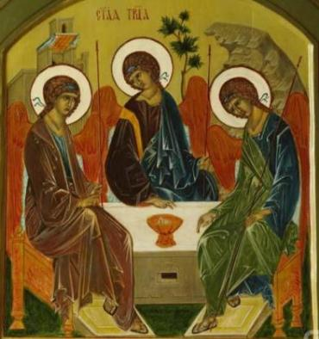
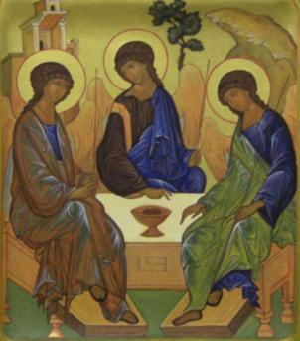
(…) revelando en su muerte la íntima dinámica del Amor que une a las tres Personas.
Esto significa que el sentido último de la realidad, lo que todo hombre desea, lo que ha sido buscado por los filósofos y por las religiones de todos los tiempos es el misterio del Padre que eternamente engendra al Hijo en el Amor que es el Espíritu Santo.

Slide 29
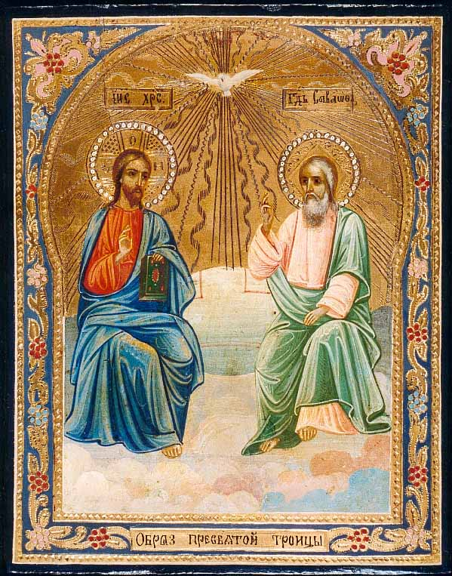

En la Trinidad
se encuentra, así,
el modelo originario
de la familia humana.
Dios quiere que todos los hombres sean una sola familia, es decir una cosa sola con Él mismo, siendo hijos en el Hijo.
Cada persona ha sido creado a imagen y semejanza de la Trinidad y (…)

Slide 30
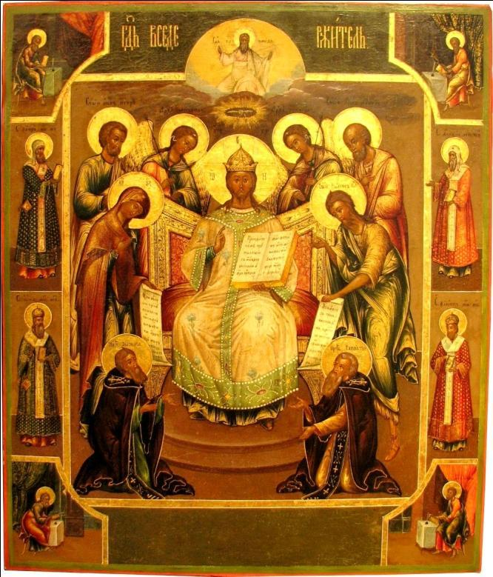
(…) está hecho para vivir en comunión con los demás hombres y, sobre todo, con el Padre Celestial.
Aquí se encuentra el fundamento último del valor de la vida de cada persona humana, independientemente de sus capacidades o de sus riquezas.

Slide 31
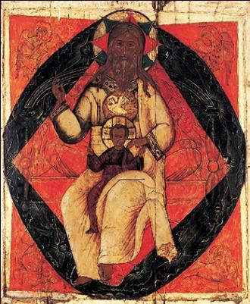
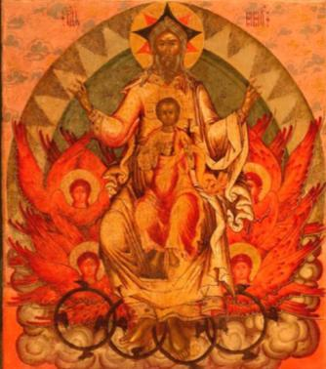
Pero el acceso al Padre se puede encontrar sólo en Cristo, Camino, Verdad y Vida:
mediante la gracia los hombres pueden llegar a ser un solo Cuerpo místico en la comunión de la Iglesia.
A través de la contemplación de la vida de Cristo y a través de los sacramentos, tenemos acceso a la misma vida íntima de Dios.
Por el Bautismo somos insertados en la dinámica de Amor de la Familia de las tres Personas divinas.

Slide 32
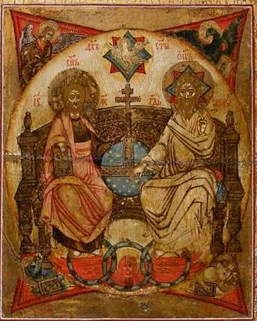
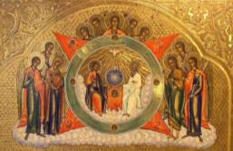
Por eso, en la vida cristiana, se trata de descubrir que a partir de la existencia ordinaria, podemos llegar a Dios.
Consejo: Tratar a las tres Personas, a Dios Padre, a Dios Hijo, a Dios Espíritu Santo. Y para llegar a la Trinidad Beatísima, pasar por María.
Aprender de la “trinidad de la tierra” –Jesús, María y José– a levantar la mirada hacia la Trinidad del Cielo.

Slide 33
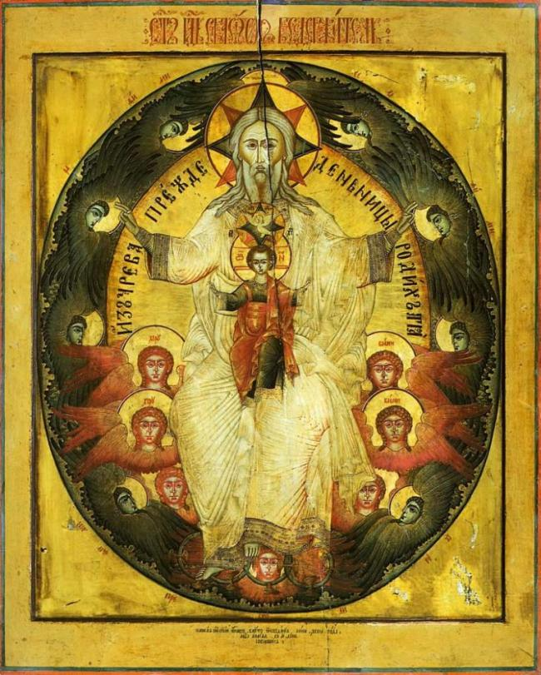
Compendio, 49:
«Inseparables en su única sustancia, las divinas Personas son también inseparables en su obrar: la Trinidad tiene una sola y misma operación. Pero en el único obrar divino, cada Persona se hace presente según el modo que le es propio en la Trinidad»

Slide 34
Bibliografía básica
Catecismo de la Iglesia Católica, 232-267.
Compendio del Catecismo de la Iglesia Católica, 44-49.
Lecturas recomendadas
San Josemaría, Homilía Humildad, Amigos de Dios, 104-109.
J. Ratzinger, El Dios de los cristianos. Meditaciones, Ed. Sígueme, Salamanca 2005.
---------------------------x---------------------------
Presentación de estudio
para que los asistentes puedan estudiar
los contenidos de la clase y para que,
quien quiera utilizarla, pueda modificarla
según su propio estilo
P. JMG

Slide 35
www.institutodeteologia.org
www.oracionesydevociones.info
www.encuentra.com
juanmariagallardo@gmail.com
secretariaifti@gmail.com

